Slide 1
Педагогический форум -2019
РЕЗУЛЬТАТЫ
ОЦЕНКИ КАЧЕСТВА ОБЩЕГО ОБРАЗОВАНИЯ
по итогам 2018/2019 учебного года:
ВПР, ГИА
*Кузовкова Т.В. , заместитель начальника
Управления образования Администрации НГО

Slide 2
Педагогический форум -2019
ЦЕЛЬ:
представить результаты образовательной деятельности муниципальных общеобразовательных организаций с позиции обеспечения качества обучения школьников в соответствии с требованиями государственных образовательных стандартов(ФГОС И ФК ГОС)

Slide 4
Целевые установки для УО и ОО по итогам обсуждения результатов процедур ЕСОКО 2018-2019 учебного года:
используя данные анализа результатов ВПР и ГИА в отчетном году, а также информацию о планируемых изменениях в содержании ФГОС, содержании и процедурах проведения ОГЭ и ЕГЭ в последующие годы,
принять управленческие решения:
Об эффективности ранее принятых управленческих решений и соответствующей деятельности педагогических коллективов, направленных на повышение качества подготовки выпускников всех уровней общего образования посредством:
повышения объективности проведения процедур внутренней оценки качества (текущей и промежуточной аттестации обучающихся), процедур ЕСОКО (прежде всего ВПР и ГИА) для своевременного выявления и ликвидации учебных дефицитов обучающихся;
разработки и реализации индивидуальных программ планов) профессионального развития педагогов, в том числе поддержки педагогов, демонстрирующих низкие показатели качества подготовки обучающихся в соответствии с ФГОС (ФК ГОС) (в том числе низкие результаты ВПР, ОГЭ и ЕГЭ)

Slide 5
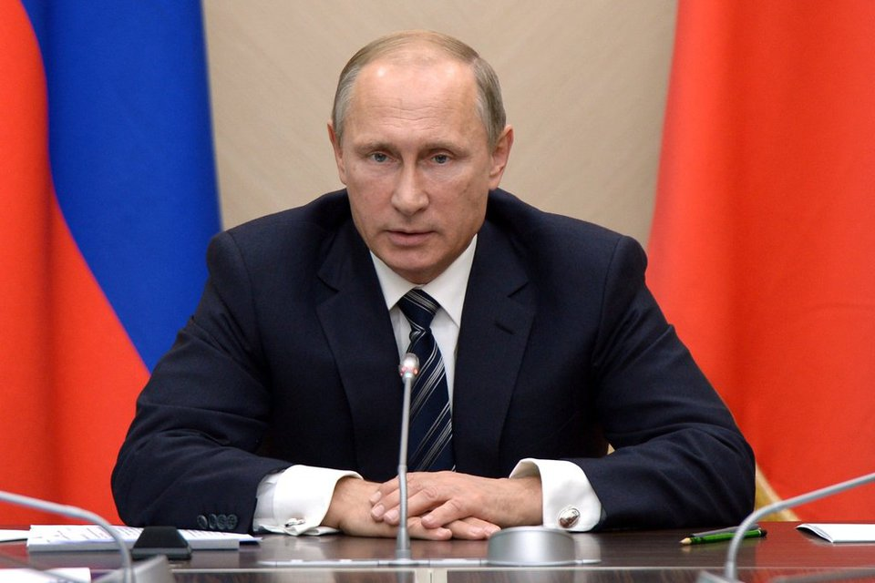
В Указе «О национальных целях и стратегических задачах развития Российской Федерации на период до 2024 года» Президент России В.В. Путин поставил задачу:
«…в 2024 году необходимо обеспечить достижение следующих целевых показателей: …обеспечение глобальной конкурентоспособности российского образования,
вхождение Российской Федерации в число 10 ведущих стран мира по качеству общего образования.».
МОСКВА, 7 мая. 2018 года /ТАСС/.

Slide 8
С.С. Кравцов:

Slide 9
ИТОГИ 2018/2019 уч.г.
в соответствии с решениями педагогических советов ОО , принятых на основе процедур внутренней СОКО
С 1 по 11 (12) класс обучались 8 635 обучающихся
Успешно закончил 2018/2019 уч.г. 8 544 человек или 98,9 %
По пятибалльной оценочной системе обучались 7721 обучающихся.
Закончили учебный год на «5» – 13,6%; на «4» и «5» – 59,93 %
Не справились с программами учебного года 54 человека, из них: 44 переведены в следующий класс с академической задолженностью
на второй год оставлен 10 обучающийся
Не сдали ГИА – 37 выпускников 9 и 11 классов

Slide 10
Динамика успешности обучающихся за 2016-2019 годы

Slide 11
Динамика доли обучающихся, завершивших учебный года на «4» и «5»

Slide 12
2018-2019 учебный год

Slide 13
Педагогический форум -2019
Всероссийские проверочные работы —ВПР
ВПР на всех уровнях обучения по разным учебным предметам проводятся с 2015 года
ВПР можно сравнить с годовыми контрольными работами, традиционно проводившимися в прошлые десятилетия во многих регионах и отдельных ОО.
ВПР проводятся непосредственно ОО по единым для всей страны вариантам, проверяются и оцениваются по единым критериям.
Результаты ВПР заносятся в единую базу данных и анализируются на федеральном и региональном уровне.
ЦЕЛИ АНАЛИЗА ВПР:
Выявить проблемные зоны:
в освоении ФГОС, характерные для обучающихся всех ОО;
в реализации ФГОС на уровне муниципальной системы общего образования;
в проведении процедур ОКО ОО в соответствии с подходами ВПР.
Определить ОО, требующие особого внимания и поддержки

Slide 14
Для участия в Акции зарегистрировались более 40 человек:
Родители 4-х классов
Представители общественных организаций, в том числе ОО «Городской родительский Совет»
Представители СМИ
Представители Управления образования

Slide 15
4 класс: русский язык, математика, окружающий мир

Slide 19
Основные учебные дефициты выпускников начального общего образования в освоении ФГОС НОО по итогам ВПР-2018 и ВПР-2019:
Умение адекватно понимать письменно предъявляемую информацию, распознавать основную мысль письменного текста и на основе данной информации и собственного жизненного опыта интерпретировать и преобразовывать полученную информацию, в том числе умение читать инструкцию (задачу) и выполнять задание в соответствии с ней, используя свой учебный опыт;
Умение адекватно формулировать основную мысль в письменной форме, соблюдая нормы построения предложения и словоупотребления, орфографические и пунктуационные нормы, в том числе составить и записать рассказ на предложенную тему;
Умение исследовать, самостоятельно составлять алгоритм своих действий по решению задачи и следовать ему, интерпретировать результаты проведенного исследования.
Недостаточно развитое (в соответствии с возрастными требованиями ФГОС) логическое и алгоритмическое мышление, пространственное воображение.

Slide 20
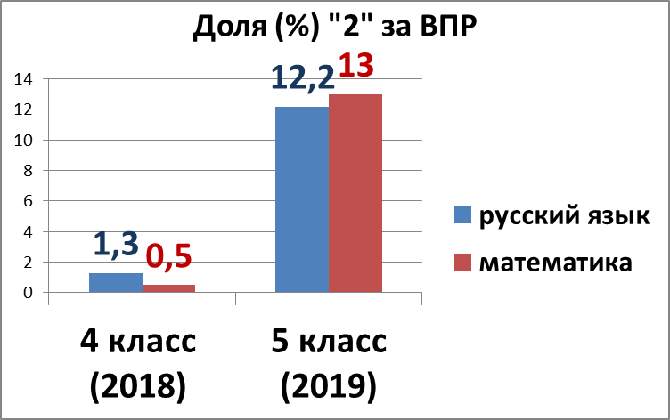
Динамика результатов ВПР 4 по русскому языку и математике: 4 класс (2018 г.) и 5 класс (2019 г.)

Slide 21
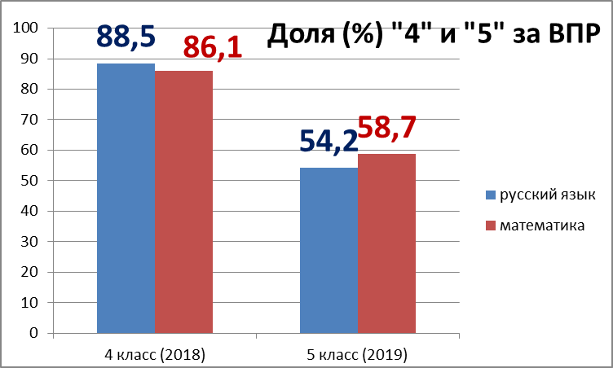
Динамика результатов ВПР 4 по русскому языку и математике: 4 класс (2018 г.) и 5 класс (2019 г.)

Slide 22
11 класс: предметы по выбору обучающихся

Slide 24
По итогам ВПР-2018 и ВПР-2019
у выпускников 11 класса выявлена недостаточная сформированность:
Умения эффективного чтения, в том числе научных текстов и текстов на иностранном языке;
Умения извлекать информацию из картографического материала;
Умения использовать учебные знания и умения в практической деятельности и повседневной жизни, в том числе для:
- анализа, систематизации и оценки получаемой информации (включая СМИ и научную литературу), явлений и объектов;
- обеспечения безопасности жизнедеятельности, рационального природопользования и охраны окружающей среды;
Умения отличать гипотезы от научных теорий, проводить опыты по исследованию явлений и процессов; делать выводы на основе экспериментальных данных;
Умения устанавливать причинно-следственные связи, обобщать, делать выводы;
Умения письменно излагать свою позицию по заданной теме, в том числе на иностранном языке.

Slide 25
Недостаточная сформированность примерно у 30% выпускников 4 и 11 кл. ряда метапредметных умений.
«Продвинутость» НГО в части привлечения обучающихся, начиная с дошкольного возраста, к участию в метапредметных событиях, исследовательской и проектной деятельности
Противоречие

Slide 26
«Важнейшим элементом остается инспекция в системе школьного образования. Инспекция должна работать не с теми школами, которые показывают объективно хорошие результаты, а с теми, которые показывают низкие либо необъективные.
С необъективными результатами нужно разбираться, с низкими …работать, формируя программу методической поддержки, помощи данной школе. То есть она должна носить не карательный характер, а развивающий.»
С.С. Кравцов

Slide 27
Доля результатов ВПР-2019 учеников 4 классов, несовпадающих с отметками промежуточной аттестации – с отметками «по журналу» %

Slide 29
Объективность ???
промежуточной аттестации обучающихся
По решению педагогических советов ОО в 2018/2019 уч.г.:
1) Успешно завершили освоение образовательных программ:
НОО – 99,8% обучающихся 4 классов;
СОО – 100% обучающихся 11 классов
По результатам ВПР-2019 диапазон доли обучающихся:
1) Успешно выполнивших
4 классы – от 96,4% до 99,2%
11 классы – от 95,50% до 100 %

Slide 30
Единые подходы к оценке качества обучения???
ВНУТРЕННЯЯ СОКО
ЕСОКО

Slide 32
В организации каждый участник образовательных отношений (в первую очередь педагоги и руководители) должен четко знать:
что понимается под качеством образования;
каковы механизмы достижения требуемого качества образования;
каковы механизмы контроля за качеством образования на уровне ОО, региона, РФ (кем, с какой периодичностью и с помощью какого инструментария оценивается качество образования);
как ликвидировать выявленными проблемами в освоении обучающимися образовательных программ или к кому обратиться за методической поддержкой.

Slide 34
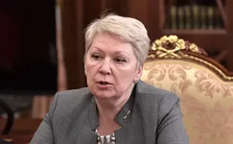
«В 2016 году мы отмети 15-летие ЕГЭ, благодаря которому выпускники российских школ могут получать достоверную оценку своих знаний, поступать в ведущие вузы страны независимо от места жительства. Объективное проведение ЕГЭ явилось действенным стимулом для школьников, мотивирующим учиться. Наряду с ЕГЭ мы уделяем особое внимание проведению государственной итоговой аттестации в 9-х классах.»
О.Ю. Васильева

Slide 35
Основные задачи, поставленные Рособрнадзором и Министерством образования Свердловской области в периоды подготовки и проведения ГИА 2019:
повышение объективности проведения процедур и, соответственно, результатов ГИА через создание качественных условий ее проведения;
2) повышение качества подготовки выпускников, т.е. улучшение показателей, характеризующих освоение обучающимися ФГОС (ФК ГОС) и образовательных программ, реализуемых в ОО;
3) повышение объективности процедур ОКО на уровне ОО, а также качества работы педагогических советов ОО по вопросам промежуточной аттестации обучающихся и их допуску к ГИА

Slide 36
Условия качественной подготовки и проведения ГИА
ГИА
Нормативные
Мотивационные
Организационные
Кадровые

Slide 37
Нормативные условия
В процессе подготовки и проведения ГИА в 2019 году на территории НГО:
своевременно изучались нормативные документы федерального и регионального уровня;
издавались необходимые муниципальные документы и локальные акты общеобразовательных учреждений;
осуществлялся контроль за выполнением требований, указанных в Порядках проведения ГИА, методических рекомендациях Рособрнадзора, иных НПА

Slide 38
Мотивационные условия
Направление 1. Эффективная разъяснительно-информационная работа со всеми участниками образовательных отношений.
Направление 2. Качественное психолого-педагогическое сопровождение участников образовательных отношений.
Задачи:
1) формирование конструктивного отношения к независимым оценочным процедурам, включая ГИА;
2) мотивирование выпускников на успешное прохождение ГИА, в том числе посредством безукоризненного выполнения Порядков ОГЭ или ЕГЭ соответственно;
3) профилактика негативных проявлений в среде выпускников в следствии их низкой стрессовой устойчивости

Slide 39
Организационные условия 1) Координирование действий организаций и предприятий различных ведомств , задействованных в создании условий для проведения ГИА, на уровне Главы НГО и Главы Администрации НГО 2) Муниципальный координатор на уровне системы образования – рабочая группа при Управлении образования 2) Организационно-методическое сопровождение – специалисты МБОУ ДПО «УМЦРО» 3) Работа территориальных представительств ГЭК, Конфликтной комиссии, Предметных комиссий Свердловской области

Slide 40
Для ГИА-9
11 ППЭ ОГЭ, ГВЭ-9 (во всех городских ОО; организация доставки сельских школьников в ППЭ школьными автобусами) + ППЭ ГВЭ-9 на дому ; ППОИ (МБОУ ДПО «УМЦРО») С целью повышения объективности процедур в ППЭ: металлодетекторы (11 ППЭ+ППОИ), видеозапись (12 ППЭ+ППОИ), средства подавления мобильной связи (8ППЭ+ППОИ), сканирование работ в штабе ППЭ, сдача ОГЭ по предметам по выбору в ППЭ не по месту обучения выпускников (искл. : ОГЭ по обществознанию и информатике)
Для ГИА-11 4 ППЭ ЕГЭ (МАОУ «СОШ №40», МАОУ «Гимназия№41», МАОУ «СОШ №48», МАОУ «Лицей №58»), ППЭ ГВЭ-11 ( МАОУ «СОШ №54»). С целью повышения объективности все ППЭ оборудованы: металлодетекторами, оборудованием для видеонаблюдения в режиме он-лайн, средствами подавления сигналов мобильной связи, оборудованием для печати ЭМ в аудиториях и сканирования экзаменационных материалов в штабе ППЭ
Контроль за соблюдением Порядка ГИА-9 и ГИА-11 в ППЭ и ППОИ осуществляли члены ГЭК, общественные наблюдатели, представители Управления по контролю и надзору МОПО СО

Slide 41
Кадровые условия
Показатели:
1. Профессиональный уровень педагогических и управленческих кадров, непосредственно организующих реализацию образовательных программ, в том числе подготовку обучающихся к экзаменам ГИА.
2. Уровень подготовки кадров для проведения ГИА, т.е. руководителей и сотрудников ППЭ, членов ГЭК, экспертов предметных комиссий и т.п.
К подготовке и проведению ГИА в основной период 2019 года на территории Новоуральского ГО были привлечены около 500 специалистов различных ведомств, в том числе медицинских работников, сотрудников полиции и ЧОП, ПАО «Ростелеком», иных организаций и ведомств

Slide 42
Результаты государственной итоговой аттестации обучающихся, завершивших освоение основных образовательных программ основного общего образования – ГИА-9

Slide 43
ГИА-9
Из 777 обучающихся девятых классов в 2019 г.:
к ГИА допущены 770 человек (98,3%)
к ГИА не допущены 6 человек (МАОУ «Школа-интернат №53»), 1 человек (МАОУ «СОШ №45»);
Участвовали в ГИА-9 в основной период 2019 г.:
в форме ОГЭ – 764 человек; в форме ГВЭ – 6 человек (выбрали два обязательных экзамена)
Успешно сдали ГИА-9 738 человек (95,8%)
В дополнительные сроки (сентябрь) 2019 г. ОГЭ будут сдавать 31 человек; ГВЭ-9 – 1 человек

Slide 44
ГИА-9
основной этап 2019:
ОГЭ по РУССКОМУ ЯЗЫКУ
Справились – 99,7%
Сдали на «4» и «5» – 80,1%
Средняя отметка – 4,2
Медиана по первичному баллу – 33 из 39
Лучший результат – 39 (100% выполнения)
Размах набранных баллов – от 13 до 39
ОГЭ по МАТЕМАТИКЕ
Справились – 97,1%
Сдали на «4» и «5» – 62%
Средняя отметка - 3,7
Медиана по первичному баллу – 17 из 32
Лучший результат – 31 (96,9% выполнения)
Размах набранных баллов – от 2 до 31

Slide 45
Выборы выпускниками учебных предметов для сдачи ОГЭ(% от общего числа сдававших ОГЭ)

Slide 46
Успешность сдачи ОГЭ (%)

Slide 47
Доля выпускников, получивших за ОГЭ "4" и "5"

Slide 48
Интервал между медианами первичных баллов ОГЭ 2019 г. и максимально возможными значениями первичных баллов

Slide 49
Размах первичных баллов ОГЭ-2019 г.

Slide 50
Проблемные зоны в качестве подготовки обучающихся к ГИА-9:
39 обучающихся (5%) не освоили образовательные программы основного общего образования на уровне государственного образовательного стандарта (не допущены к ГИА или оказались неуспешными на ГИА в основной период);
наметилась тенденция снижения показателей успешности сдачи ОГЭ, характеризующих качество освоения выпускниками образовательных программ по информатике и ИКТ;
уровень подготовки обучающихся по основным программам основного общего образования в различных ОО НГО и по различным предметам в одной ОО значимо отличается

Slide 51
Результаты государственной итоговой аттестации обучающихся, завершивших освоение основных образовательных программ среднего общего образования

Slide 52
ГИА-11 основной период 2019 года
Из 492 выпускников одиннадцатых (двенадцатых) классов:
к ГИА допущены 492 человек (100 %)
Участвовали в ГИА-11:
в форме ЕГЭ – 490 человека;
в форме ГВЭ – 2 человека.
Справились с ЕГЭ по обоим основным предметам и получили аттестат о среднем общем образовании – 487 выпускников (99%)
Не получили аттестат о среднем общем образовании – 5 выпускников (1%), из них не сдали математику – 4 человек (МАОУ «СОШ №48», МАОУ «СОШ №57», МАОУ «Школа-интернат №53») + не сдал русский язык и математику – 1 человек (МАОУ «Школа-интернат №53»)

Slide 53
Динамика среднего балла ЕГЭ по русскому языку

Slide 54
Распределение ОО по значению медианы баллов ЕГЭ по русскому языку (2019 г.)
НГО - 70

Slide 55
Распределение ОО по % доле высокобалльников ЕГЭ - 2019 по русскому языку
НГО 26%

Slide 56
ЕГЭ по математике (2019 г.)
Базовый уровень
Сдавали – 230 выпускников
Справились – 225 человек
Средняя отметка - 4,4
Сдали на «4» и «5» – 87% (199 чел.),
из них на «5» – 53% (121 чел.).
Профильный уровень
Сдавали – 260 выпускника
Справились – 100% ( 260 чел.)

Slide 57
Динамика среднего балла ЕГЭ по математике (профильный уровень)

Slide 58
Распределение ОО по значению медианы баллов ЕГЭ по математике профильный уровень (2019 г.)

Slide 59
Выбор выпускниками учебных предметов для сдачи ЕГЭ

Slide 60
Успешность сдачи ЕГЭ в 2019 г. (%)

Slide 61
Динамика показателя "Медиана баллов ЕГЭ"

Slide 62
ЕГЭ-2019. Доля высокобалльников (не менее 80б) (%)

Slide 63
ЕГЭ:100-балльники
1) Зайцева Евгения – МАОУ «Гимназия №41» - литература;
2) Киселева Елизавета – МАОУ «СОШ №45» - химия
3) Чубуков Сергей – МАОУ «Лицей №56» - история
4) Лыкова Вероника - МАОУ «Гимназия №41» - история
5) Наталич Денис – МАОУ «Лицей №56» - обществознание
6) Трофимов Никита - МАОУ «СОШ №45» - обществознание
7) Шельпяков Дмитрий - МАОУ «Лицей №56» - информатика
8) Бубнов Данил - МАОУ «Гимназия №41» - информатика

Slide 64
ПРОБЛЕМНЫЕ ЗОНЫ в части обеспечения:
Прав обучающихся на качественное образование всем категориям обучающихся муниципальных общеобразовательных организаций с учетом их образовательных возможностей и потребностей
равного по качеству (в соответствии с требованиями ФГОС или ФК ГОС) общего образования во всех МОО, имеющих государственную аккредитацию по соответствующим образовательным программам.
2. Объективности текущей и промежуточной аттестации обучающихся. (с точки зрения требований ФГОС и СОКО, реализуемых на федеральном и региональном уровне)
3. Объективности процедур по оценке качества профессиональной компетентности педагогов и административных команд,
4. Эффективности повышения квалификации.
5. Методического сопровождения школ и педагогов, работающих в сложных социальных условиях и/или демонстрирующих стабильно низкие результаты обучающихся на ВПР и ГИА, а также демонстрирующих необъективные результаты ВПР

Slide 65
В целях повышения качества общего образования, совершенствования условий подготовки к ВПР и ГИА в 2019/2020 году необходимо проанализировать эффективность мер, реализуемых на уровне ОО, МБОУ ДПО «УМЦРО» и Управления образования в целях:
1. Повышения качества общего образования, в том числе поддержке школ, работающих в неблагоприятных социальных условиях и/ или демонстрирующих низкие показатели качества образования на процедурах ЕСОКО на период до 2024 года;
2. Обеспечения объективности процедур и результатов по оценке качества общего образования, включая ВПР и ГИА
и при необходимости внести коррективы (или разработать новые) управленческие проекты, направленные на ликвидацию выявленных проблем и, как следствие, повышению качества общего образования

Slide 66
В соответствии с со статьей 28 Федерального Закона №273-ФЗ «Об образовании в РФ»: обеспечение функционирования внутренней системы оценки качества образования – это компетенция образовательной организации.
Образовательная организация должна осуществлять текущий контроль успеваемости и промежуточной аттестации обучающихся. При этом образовательная организация самостоятельна в установление их форм контроля, периодичности и порядка его проведения, индивидуального учета результатов освоения обучающимися образовательных программам, хранении информации об этих результатах.

Slide 67
Статья 60. Федерального закона от 29.12.2012 №273-ФЗ «Об образовании в РФ»: Лицам, успешно прошедшим ГИА, выдаются документы об образовании и приложения к ним. Описание указанных документов, порядок их заполнения, учета и выдачи устанавливается федеральным органом исполнительной власти, осуществляющим функции по выработке государственной политики и нормативно-правовому регулированию в сфере образования.

Slide 68
Статья 92. Федерального закона от 29.12.2012 №273-ФЗ «Об образовании в РФ»: Целью государственной аккредитации образовательной деятельности является подтверждение соответствия ФГОС образовательной деятельности по основным образовательным программам и подготовки обучающихся в ОО.
_______________________________________
Процедуры ЕСОКО – одна из форм подтверждения => ОБЪЕКТИВНОСТЬ

Slide 69
СПАСИБО ЗА ВНИМАНИЕ!

